Slide 1

Název školy: | Základní škola a Mateřská škola Sepekov
Autor: | Mgr. Alena Himlová
Název: | VY_32_INOVACE_186_Geologie
Vzdělávací oblast: | Člověk a příroda
Číslo projektu: | CZ.1.07/1.4.00/21.2046
Číslo a název klíčové aktivity: | III/2 Inovace a zkvalitnění výuky prostřednictvím ICT.
Období vytvoření DUM: | Září 2012

Slide 2
Anotace: | Chemické složení Země - uhličitany, nejběžnější uhličitany zemské kůry, jejich vznik, rozšíření a význam.
Jazyk: | Český
Očekávaný výstup: | Základní znalosti o výskytu a významu uhličitanů.
Ročník: | 9.
Druh učebního materiálu: | Prezentace

Slide 3
Přírodopis 9. třída
MINERALOGIE
MINERÁLY - PŘEHLED
„UHLIČITANY“
Základní škola a Mateřská škola Sepekov

Slide 4
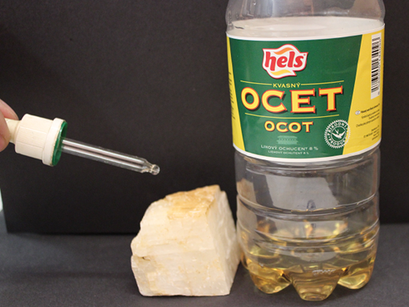
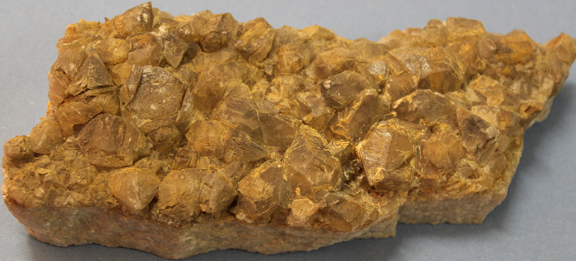
Uhličitany (karbonáty)
- soli kyseliny uhličité
- nekovový vzhled - zředěnými kyselinami se snadno rozkládají, při reakci se uvolňuje oxid uhličitý (CO₂)
Obrázek č. 1 Obrázek č. 2

Slide 5
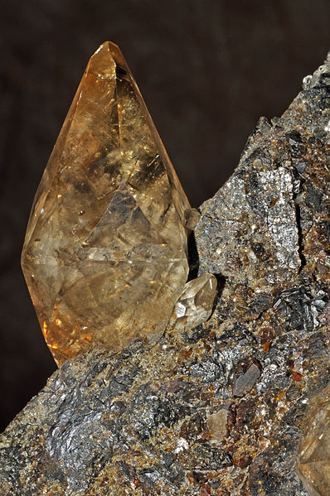
Kalcit
Tvrdost | 3
Kryst. soust. | klencová
Hustota (g/cm³) | 2,6 – 2,8
Barva | čirá, bílá
Barva vrypu | bílá
Chem. slož. | CaCO₃
- výborná štěpnost (na klence)
- křehký
- název z latinského slova „calx“ = vápno
Obrázek č. 3

Slide 6
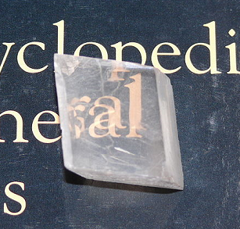
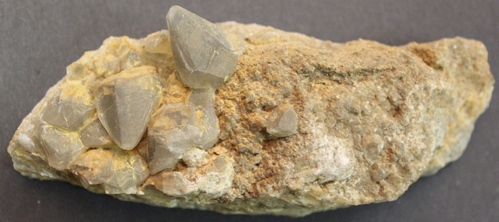
Kalcit
- při styku s kyselinou šumí (stačí ocet, uvolňuje se CO₂ )
- „islandský vápenec“ – čirý, chemicky čistý kalcit, při průchodu světelného paprsku dochází k dvojlomu
- podle odhadů tvoří kalcit 2 % objemu celé zemské kůry
Obrázek č. 4 Obrázek č. 5

Slide 7
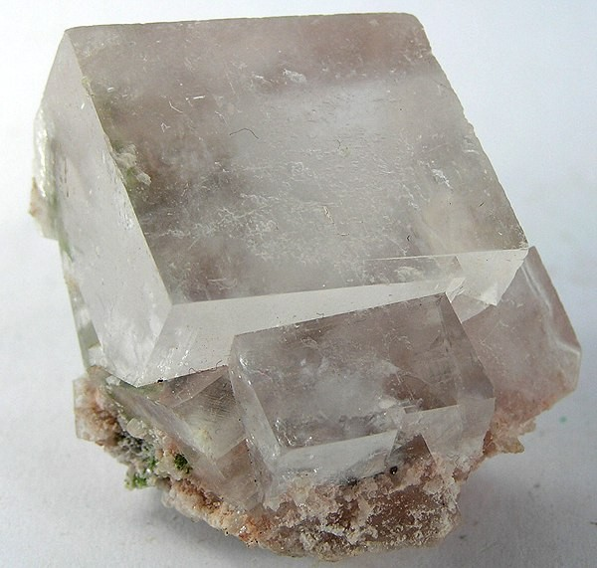
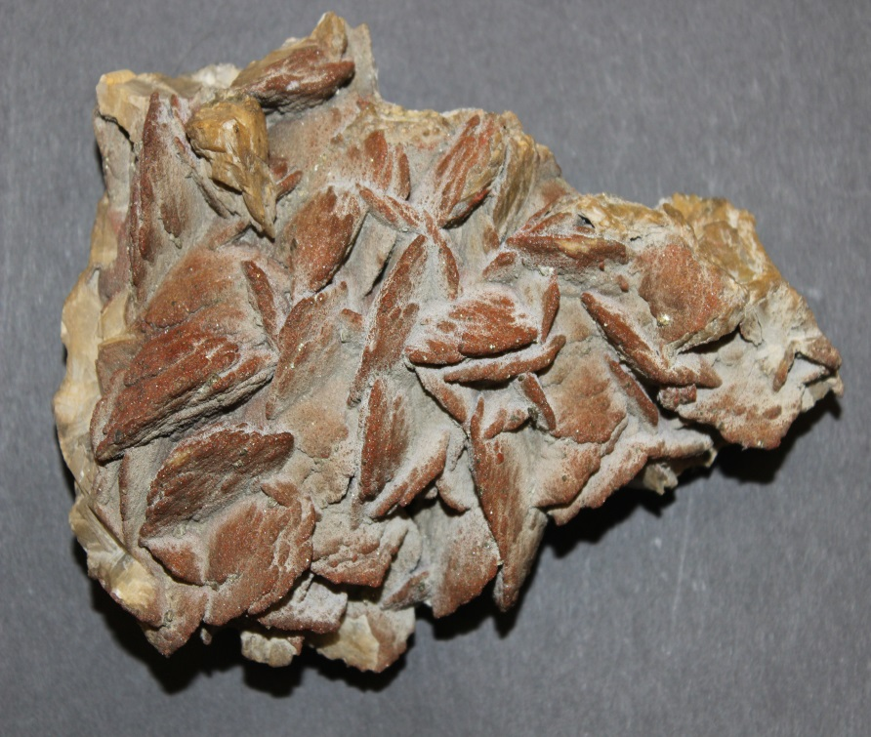
Kalcit
- průmysl stavebních hmot (vápence, mramory), dekorační kámen, sochařství, potravinářský průmysl
- dvojlom byl využíván v některých optických přístrojích.
Obrázek č. 6 Obrázek č. 7
- tvoří nejvíce tvarových modifikací ze všech nerostů (přes 100)

Slide 8
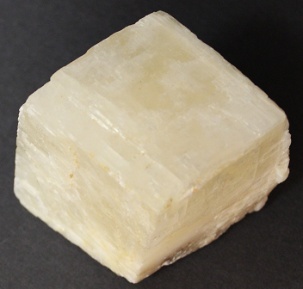
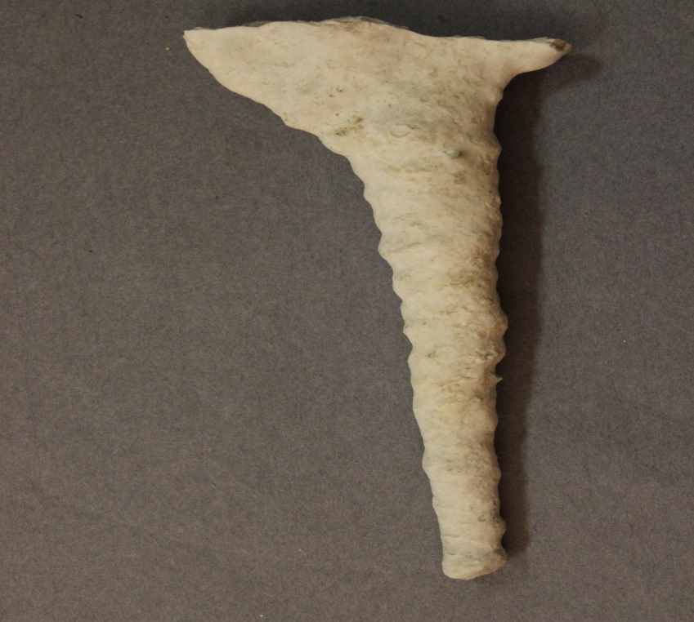
Kalcit
- výskyt – Příbram, Praha – Radotín, Štramberk, Prachovice, Stříbro, Měděnec
- Anglie, USA (až 1 m velké krystaly), Island, Německo
Obrázek č. 8 Obrázek č. 9
- v Sepekově a okolí nebyla popsána žádná ložiska - vyskytuje se ve formě krápníků na železničním mostě

Slide 9
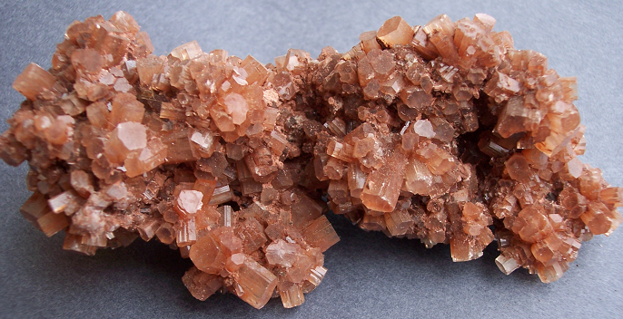
Aragonit
Tvrdost | 3,5 - 4
Kryst. soust. | kosočtverečná
Hustota (g/cm³) | 2,94
Barva | bílá, šedá
Barva vrypu | bílá
Chem. slož. | CaCO₃
Polymorfie:
- nerosty stejného chemického složení krystalují v různých soustavách (kalcit, aragonit)
Obrázek č. 10

Slide 10
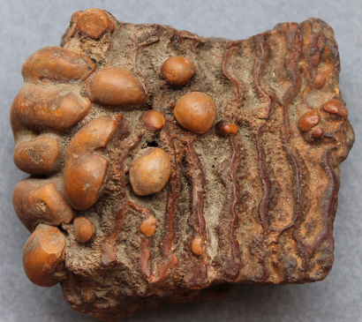
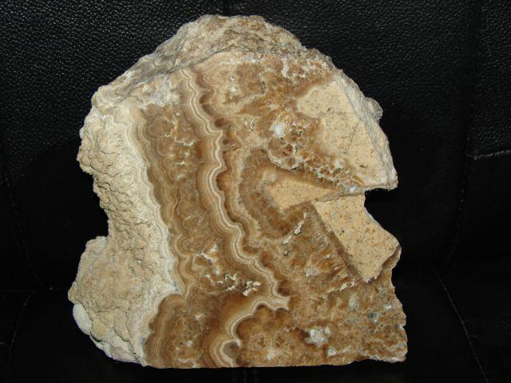
Aragonit
- název podle místa výskytu Molina de Aragon ve Španělsku
- hojný v okolí termálních pramenů a gejzírů
Obrázek č. 11 Obrázek č. 12
Hrachovec Vřídlovec

Slide 11
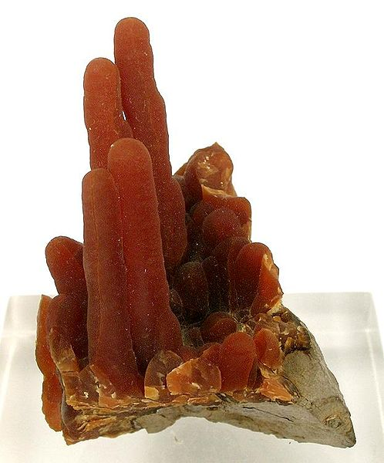
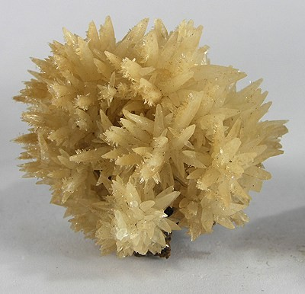
Aragonit
- Zbrašovské aragonitové jeskyně, Karlovy, Příbram, Valeč,
- Slovensko, Skotsko, Anglie, Německo, Francie, Turecko, Itálie, Japonsko, Polsko, Norsko, Tsumeb – Namibie, Maroko, Chile, o, Mexiko, USA, Bolívie, Austrálie
Obrázek č. 13 Obrázek č. 14

Slide 12
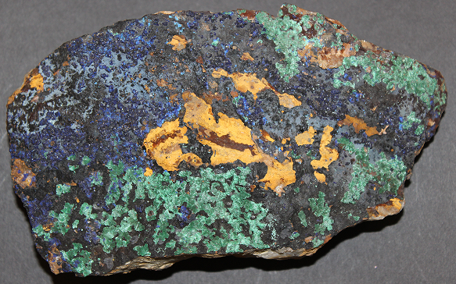
Malachit (skalní zeleň)
Tvrdost | 3,5 - 4
Kryst. soust. | jednoklonná
Hustota (g/cm³) | 3,9
Barva | zelená
Barva vrypu | zelená
Chem. slož. | Cu₂(OH) ₂CO₃
- název z řeckého slova „malache“ označující sléz a sytě zelenou barvu
Obrázek č. 15

Slide 13
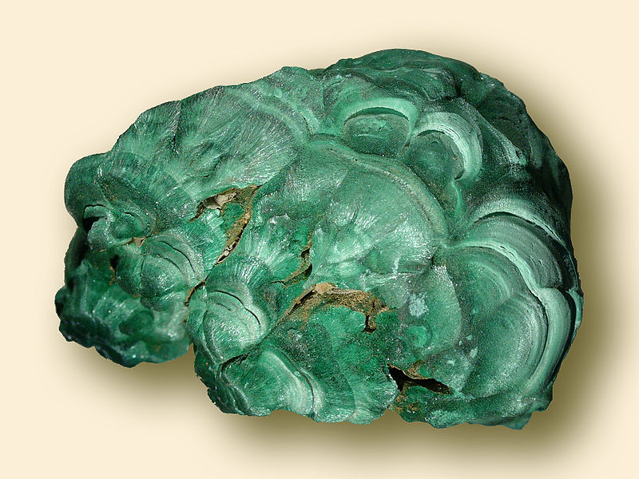
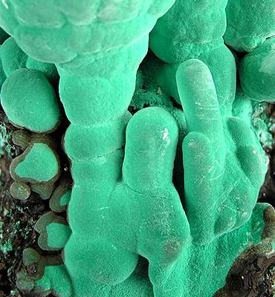
Malachit
- méně významná ruda mědi
- odedávna se zpracovává (vyřezávání ozdobných předmětů)
- používal se jako barvivo v malířství nebo jako líčidlo
- v 16. století se používal k podpoře růstu dětí
Obrázek č. 16 Obrázek č. 17

Slide 14
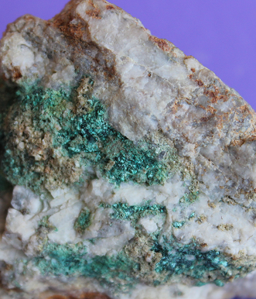
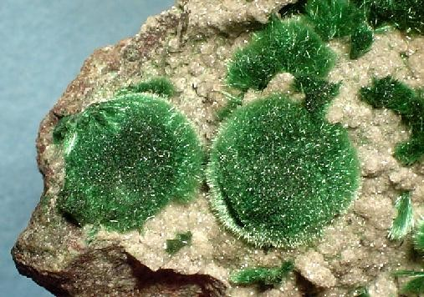
Malachit
- výskyt – Příbram, Podkrkonoší, Měděnec
- Rusko (Ural), Kongo, Namibie, Mexiko, Wales, USA
- v Sepekově a okolí nebyl popsán
- vyskytuje se u Svatého Jana
Obrázek č. 18 Obrázek č. 19

Slide 15
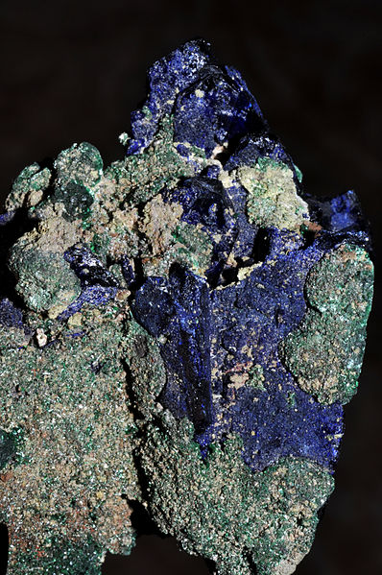
Azurit
Tvrdost | 3,5 - 4
Kryst. soust. | jednoklonná
Hustota (g/cm³) | 3,77 -3,89
Barva | modrá
Barva vrypu | světle modrá
Chem. slož. | Cu₃(CO₃)₂(OH)₂
- název podle typické modré barvy
Obrázek č. 20

Slide 16
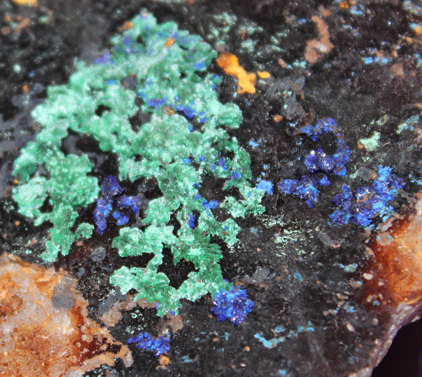
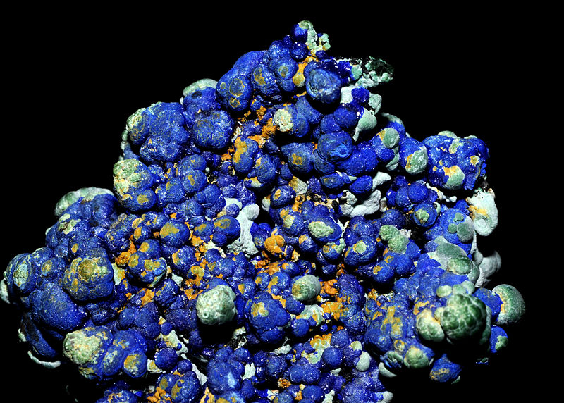
Azurit
- využívá se jako šperkový kámen
- méně významná ruda mědi
- prášek se používal jako modrá barva (časem zezelená – mění se na malachit)
Obrázek č. 21 Obrázek č. 22

Slide 17
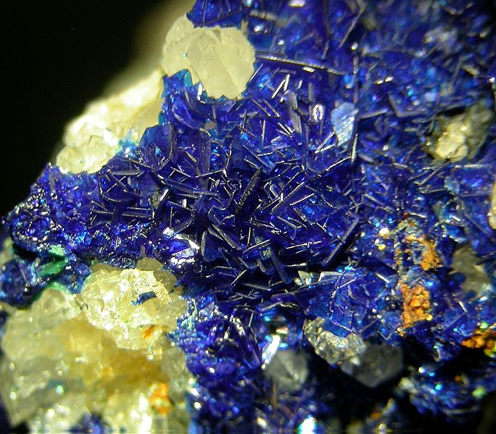
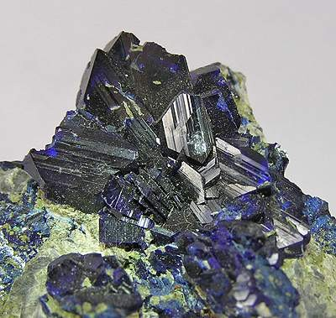
Azurit
- výskyt - Cínovec, Český Brod, Podkrkonoší, Štěpánov
- Rumunsko, Francie, Sardinie, Velká Británie, Maroko, Mexiko,
Namibie, Zambie, Austrálie, USA, Čína
Obrázek č. 23 Obrázek č. 24
- v okolí Sepekova se nevyskytuje
- drobné nálezy od Svatého Jana

Slide 18
Závěrem
1) Co jsou uhličitany?
2) Který z uhličitanů je na Zemi nejvíce rozšířen?
3) Co je to polymorfie?
4) Jaký kov lze získat z azuritu a malachitu?
5) Co se stane, když na kalcit kápneme ocet?
- soli kyseliny uhličité
- kalcit
- stejné chemické složení, různé krystal. soustavy
- měď
- šumí, uvolňuje se CO₂

Slide 19
Zdroje informací, snímků, citací
Obrázek č. 3, [cit. 2012-09-04], Licence public domain, Parent Géry, File:Calcite Elmwood sur sphalérite (USA) 3 .jpg
http://commons.wikimedia.org/wiki/File:Calcite_Elmwood_sur_sphal%C3%A9rite_(USA)_3_.jpg
Obrázek č. 4, [cit. 2012-09-04], Licence Island Creative Commons , Own work (own photo), File:Calcit1000108.JPG
http://commons.wikimedia.org/wiki/File:Calcit1000108.JPG
Obrázek č. 6, [cit. 2012-09-04], Licence Creative Commons, Rob Lavinsky, iRocks.com, File:Calcite-173520.jpg
http://commons.wikimedia.org/wiki/File:Calcite-173520.jpg
Obrázek č. 12, [cit. 2012-09-04], Licence Creative Commons, Adam Ognisty, File:Aragonit Sławniowice.jpg
http://commons.wikimedia.org/wiki/File:Aragonit_S%C5%82awniowice.jpg
Obrázek č. 13, [cit. 2012-09-04], Licence Creative Commons, Rob Lavinsky, iRocks.com, File:Aragonite-251193.jpg
http://commons.wikimedia.org/wiki/File:Aragonite-251193.jpg
Obrázek č. 14, [cit. 2012-09-04], Licence Creative Commons, Rob Lavinsky, iRocks.com, File:Aragonite-131580.jpg
http://commons.wikimedia.org/wiki/File:Aragonite-131580.jpg
Obrázek č. 16, [cit. 2012-09-04], Licence Creative Commons, Hannes Grobe, File:Malachit hg.jpg
http://commons.wikimedia.org/wiki/File:Malachit_hg.jpg
Obrázek č. 17, [cit. 2012-09-04], Licence Creative Commons, Rob Lavinsky, iRocks.com, File:Malachite-azmex10b.jpg
http://commons.wikimedia.org/wiki/File:Malachite-azmex10b.jpg
Obrázek č. 18, [cit. 2012-09-04], Licence Creative Commons, Rob Lavinsky, iRocks.com, File:Malachite-Dolomite-139569.jpg
http://commons.wikimedia.org/wiki/File:Malachite-Dolomite-139569.jpg
Obrázek č. 20, [cit. 2012-09-04], Licence public domain, Parent Géry, File:Azurite et malachite 4(Maroc).jpg
http://commons.wikimedia.org/wiki/File:Azurite_et_malachite_4(Maroc).jpg
Obrázek č. 22, [cit. 2012-09-04], Licence public domain, Parent Géry, File:Azurite, malachite (Maroc) .jpg
http://commons.wikimedia.org/wiki/File:Azurite,_malachite_(Maroc)_.jpg
Obrázek č. 23, [cit. 2012-09-04], Licence Creative Commons , Leon Hupperichs, File:Azurite-MA1277730072.jpg
http://commons.wikimedia.org/wiki/File:Azurite-MA1277730072.jpg

Slide 20
Zdroje informací, snímků, citací
Obrázek č. 24, Licence Creative Commons, Rob Lavinsky, iRocks.com, File:Azurite-131561.jpg
http://commons.wikimedia.org/wiki/File:Azurite-131561.jpg
Obrázky 1, 2, 5, 7, 8, 9, 10, 11, 15, 19, 21, Mgr. Josef Himl

Slide 21
K O N E C

